Slide 1
ES6
Declaração variáveis
Funções seta
Strings literais
Reticências
Módulos
Exercícios de funções

Slide 2
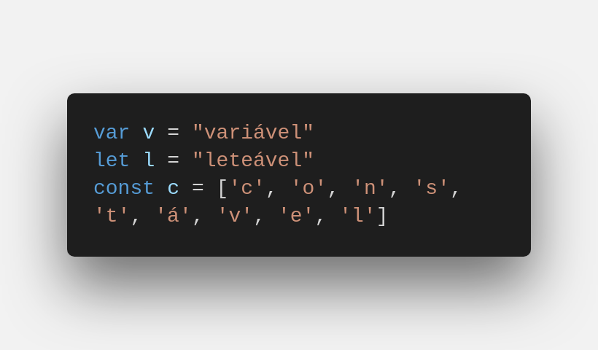
ES6
Diferença entre var, let e const
Freeze Seal

Slide 3
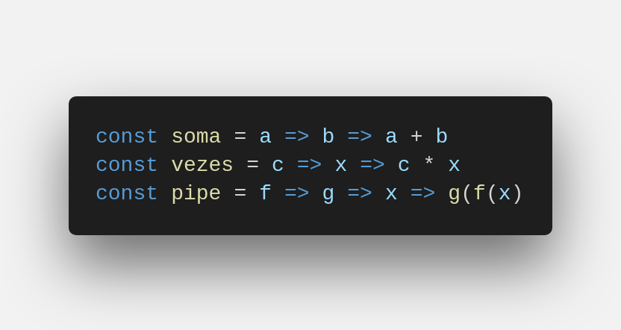
ES6
Do velho ao novo
Name Length
Curry
IIFE

Slide 4
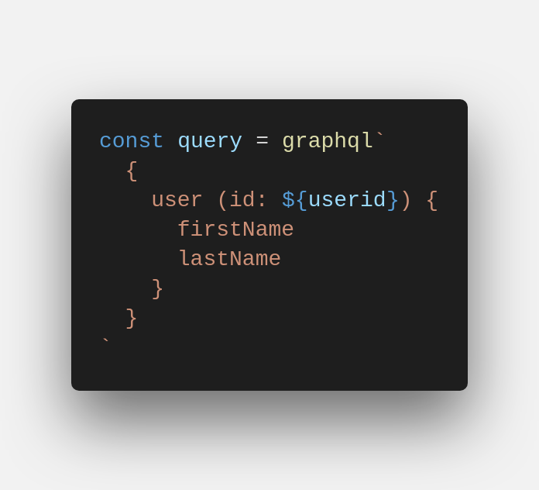
ES6
Strings literais
Funções tags

Slide 5
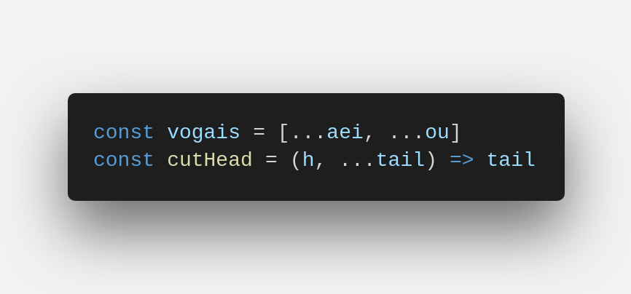
ES6
Spread distribuir
Spread coletar

Slide 6
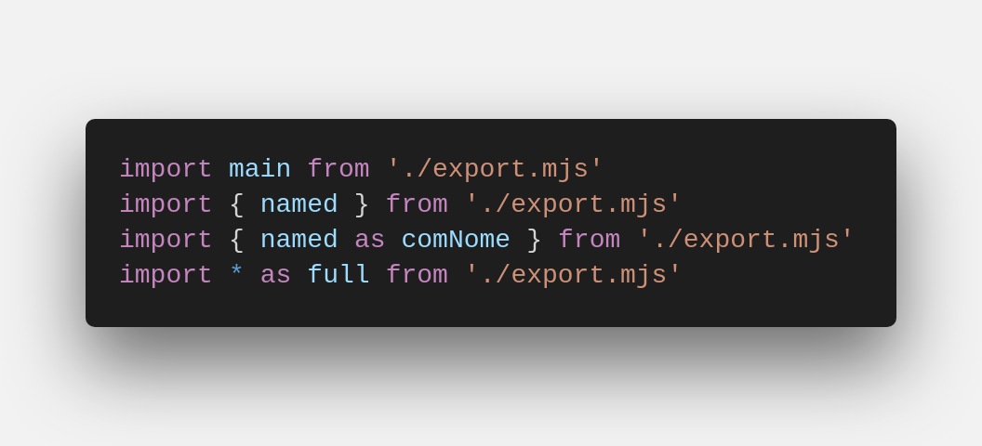
ES6
Require.js
Node.js
xMD
Módulos es6

